Slide 1
Salud global y desarrollo humano
¿Qué factores se asocian con la esperanza de vida y qué países rinden más de lo que su riqueza predice?
Equipo 4 · Optativa III Ciencia de Datos · UNE Plantel Centro

Slide 2
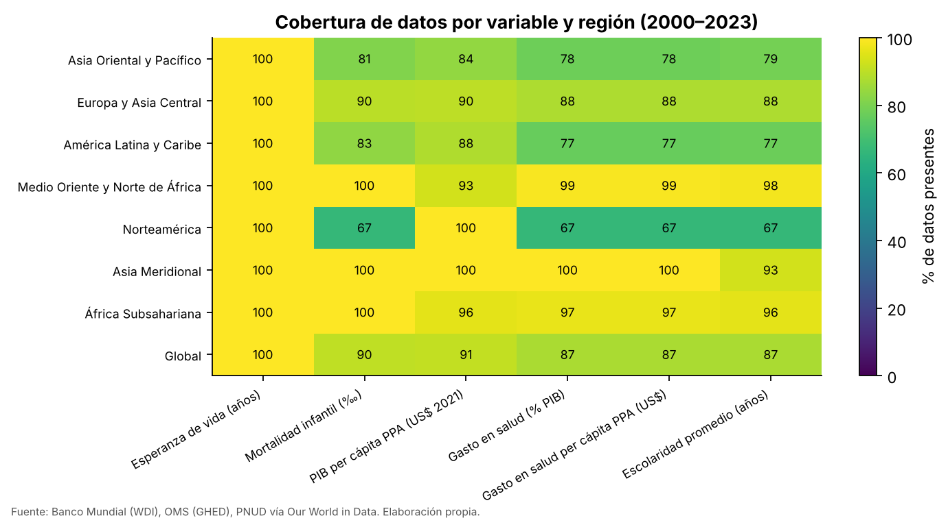
Datos: 217 países, 6 indicadores, 1960–2024
• Banco Mundial: esperanza de vida, mortalidad infantil, PIB per cápita PPA
• OMS (GHED): gasto en salud, desde 2000
• PNUD vía OWID: años de escolaridad
• Pipeline reproducible con SHA-256, exclusión de agregados y unión por (iso3, año)
• Modelos: 4,339 país-año completos, 2000–2023

Slide 3
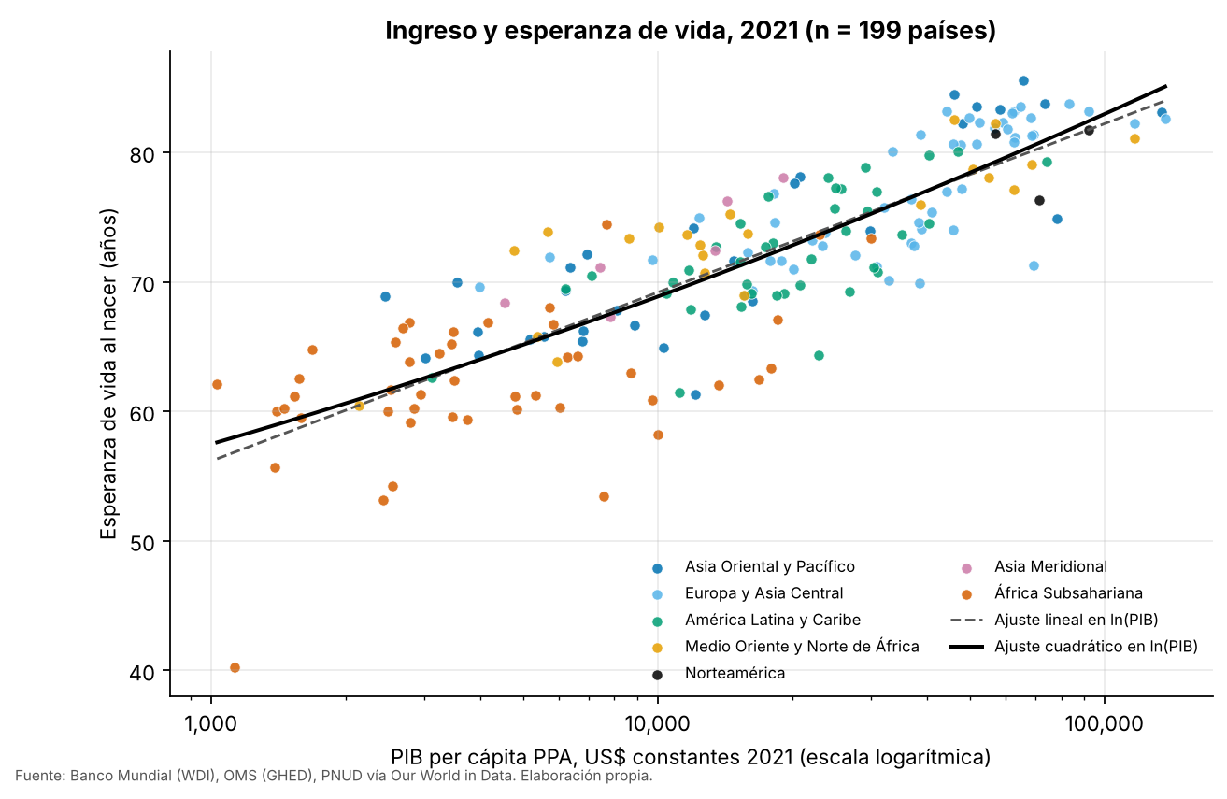
P1 · El ingreso se asocia con más vida, pero con rendimientos decrecientes
Spearman ln(PIB)–esperanza de vida: 0.86
R² ajustado: 0.46 (niveles) → 0.68 (logaritmo)
Duplicar el PIB per cápita se asocia con ≈ +4 años
La curva se desplaza hacia arriba con el tiempo

Slide 4
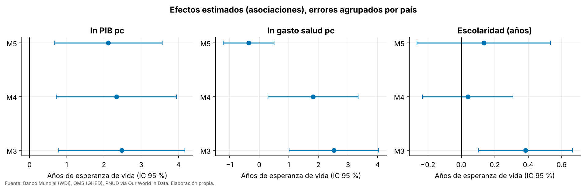
Más allá del ingreso: gasto en salud y escolaridad
R² ajustado M1 0.68 → M3 0.72
Con efectos fijos de región/año, la escolaridad deja de ser significativa
Con efectos fijos de país, solo el ingreso resiste
→ Asociación sobre todo entre países

Slide 5
Validación fuera de muestra
Modelo | Esquema | RMSE | R²
M0 | temporal | 5.41 | 0.47
M0 | países no vistos | 6.33 | 0.46
M1 | temporal | 4.27 | 0.67
M1 | países no vistos | 4.91 | 0.67
M2 | temporal | 4.00 | 0.71
M2 | países no vistos | 4.70 | 0.70
M3 | temporal | 4.09 | 0.70
M3 | países no vistos | 4.67 | 0.70
M3+región | temporal | 4.01 | 0.71
M3+región | países no vistos | 4.14 | 0.77
M6 GBM | temporal | 3.87 | 0.73
M6 GBM | países no vistos | 4.39 | 0.74
El ingreso solo ya predice R² ≈ 0.67
Agregar escolaridad no mejora la predicción temporal
El modelo de boosting (M6) logra el menor error: hay no linealidades y efectos regionales

Slide 6
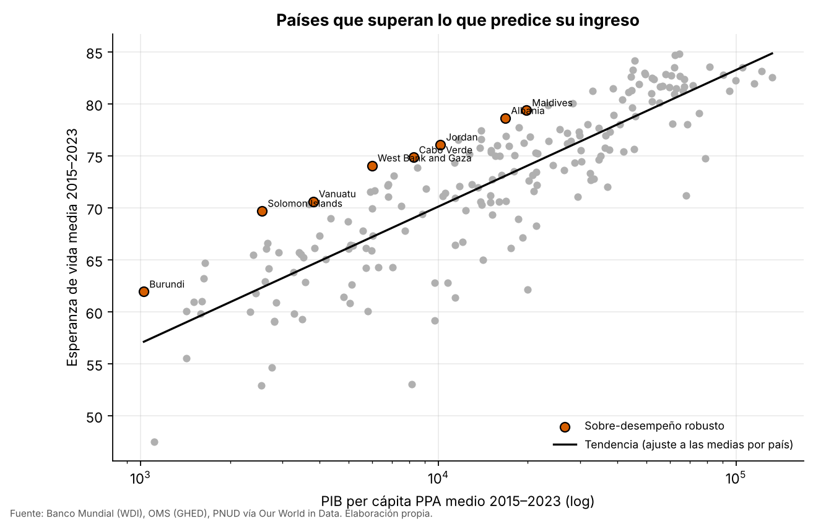
P2 · 8 países superan de forma robusta lo que predice su ingreso
Solomon Islands, West Bank and Gaza, Vanuatu, Cabo Verde, Burundi, Jordan, Albania, Maldives
Criterio: residuo medio ≥ +1σ y positivo ≥ 70 % de los años (2015–2023)
Robustez: también bajo M3 y dejando fuera al país
Cautela: países pequeños, datos ruidosos; causas no identificables

Slide 7
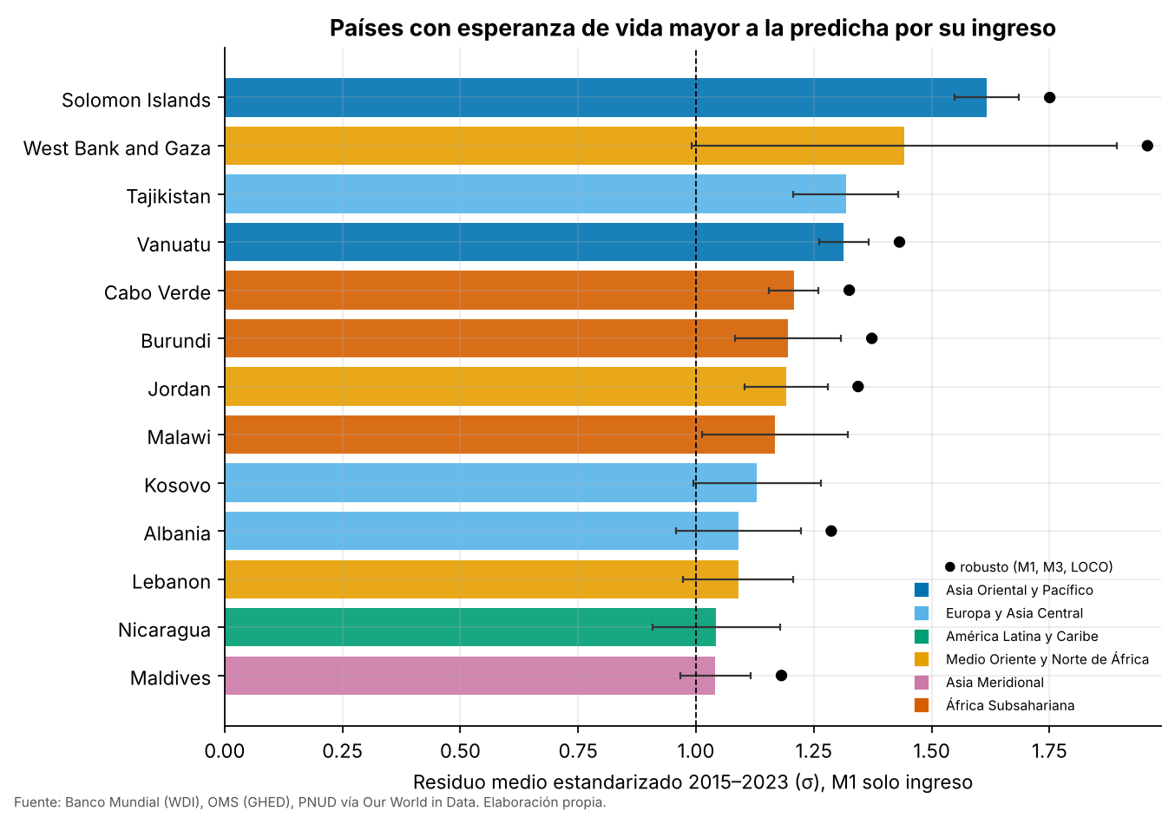
Países de sobre-desempeño: perfil
Rango de PIB per cápita: US$ 1,027 – 19,792
Escolaridad media 3 a 10.4 años
Burundi: ≈ 62 años de esperanza de vida con el PIB per cápita más bajo de la lista
Siguiente paso: indicadores de atención primaria y vacunación

Slide 8
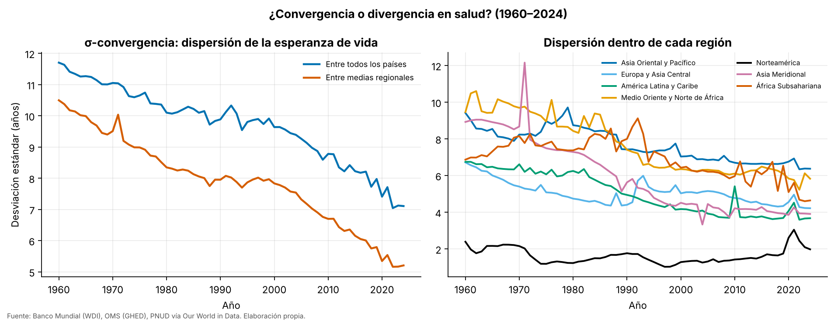
P3 · Las brechas en salud se están cerrando
σ entre países: 9.9 (1990) → 7.1 (2023)
Brecha regional máx–mín: 23.5 → 16.2 años
β = -0.0112 (p < 0.001)
África Subsahariana sigue rezagada

Slide 9
Hipótesis
ID | Veredicto | Evidencia
H1 | Respaldada | R² aj. M0=0.465 vs M1=0.680; RESET M0 p=4.3e-268
H2 | Parcialmente respaldada | M3 (agrupado): p(ln gasto)=0.0012, p(escolaridad)=0.0078; con efectos fijos M4: p=0.02/0.78; M5: p=0.42/0.51
H3 | Respaldada | 13 bajo M1; 8 también bajo M3; 8 robustos (también leave-one-country-out)
H4 | Respaldada | σ 1990=9.88 → 2023=7.12; β=-0.0112 (p=5.5e-28)

Slide 10
Limitaciones
• Asociaciones, no causalidad (diseño observacional)
• Gasto en salud disponible solo desde 2000; datos faltantes no imputados
• Colinealidad PIB–gasto (VIF ≈ 8–9)
• Medias regionales sin ponderar por población
• Esperanza de vida modelada por UN WPP con anomalías puntuales
• Umbral de sobre-desempeño es una convención del equipo

Slide 11
Conclusiones
1. El ingreso es el predictor más fuerte; con rendimientos decrecientes
2. Gasto y educación aportan, pero de forma frágil; no son «efectos»
3. 8 países logran más salud de la que su ingreso predice: caso de estudio
4. La salud global converge; la brecha regional se redujo ≈ 10 años desde 1960
5. Siguiente paso: población, indicadores OMS-GHO y modelos de panel dinámico

